Slide 1
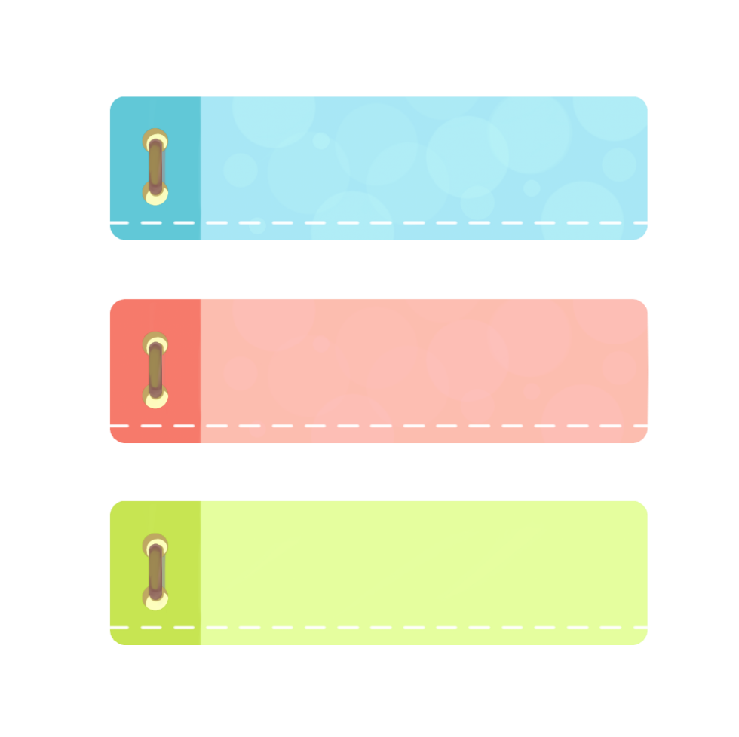
第1课时
第2课时

Slide 2





第1课时
这些文具都找不到家了，谁想帮帮它们？
我们一起去课文中看一看贝贝是怎么给文具找家的。

Slide 3


15 文具的家
wén
jù
文
具
具——真

Slide 4

wén
文具
文
结构: 独体
音序：W 部首：文
组词：文具 文字
书写指导：点在竖中线上，撇起笔与点对齐，捺和撇的交叉点紧贴竖中线。
造句：我有好多新的文具。

Slide 5
初读感知
自读课文，把字读正确。
一次 仔细 所有
这些 检查 找不着
哪里 那里
她 他 它
平舌音
翘舌音
“哪里”表示疑问
同音字，要注意区分

Slide 6

趣味识字
diū
xīn
猜字谜：去字头上一把刀。
丢
新
亲+斤=新
（丢）
měi
pínɡ
每
平
海-氵=每
苹-艹=平

Slide 7
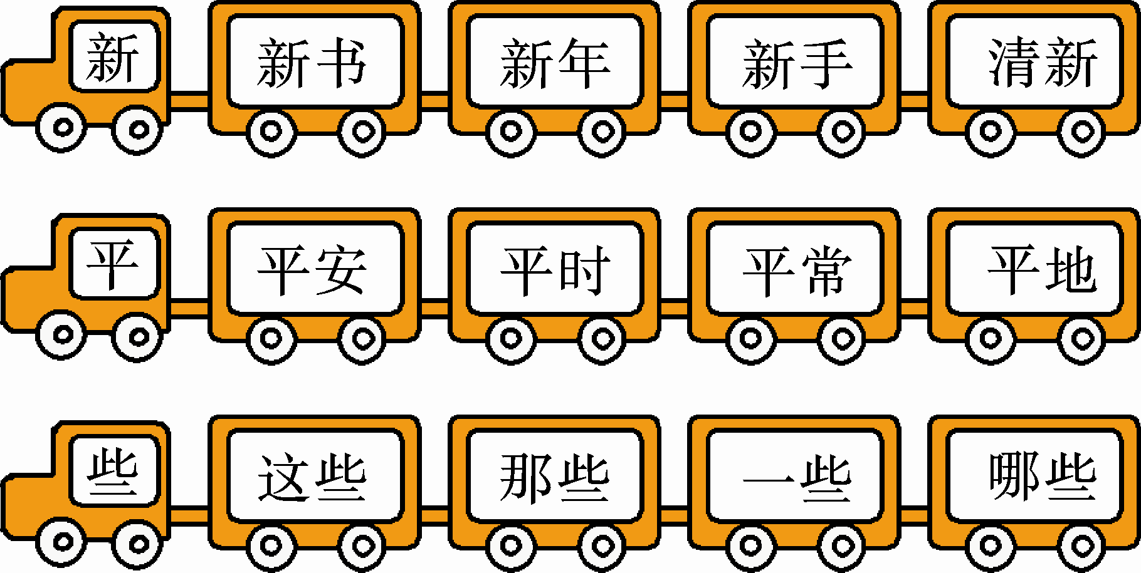

读一读，记一记。
小火车，
开起来！

Slide 8




整理文具
哪
新
次
丢
具
些
仔
每
平
她
检
所
查

Slide 9
把生字宝宝送回课文读一读，注意不要丢字、添字，把字音读准确，要把课文读通顺，声音要洪亮。

Slide 10
深入学习
铅笔，只用了一次，不知丢到哪里去了。
橡皮，只擦了一回，再想擦，就找不着了。
丢
找不着
谁来给大家读一读这两个自然段？
同学们知道这个“丢”字是什么意思吗？能不能从第2自然段中找个词语来解释呢？

Slide 11
同学们真有办法！我们用联系下文的方式，知道了“丢”字的意思，运用这样的方法可以帮助我们认识更多的字。

Slide 12
只用了一次
铅笔，只用了一次，不知丢到哪里去了。
橡皮，只擦了一回，再想擦，就找不着了。
只擦了一回
让我们再来读这两个自然段，你体会到了什么？
贝贝太粗心了。
从这两个自然段中的哪些短语可以体会到贝贝的粗心？
再读这两个自然段，按照标点符号进行停顿。

Slide 13
cì
一次
次
结构: 左右
音序：C 部首：冫
组词：次数 初次
书写指导：左窄右宽，左短右长，第五笔撇从竖中线起笔，穿插在提的下面。
造句：小明帮助我的次数我已经
记不清了。

Slide 14
zhǎo
找不着
找
结构: 左右
音序：Z 部首：扌
组词：寻找 找人
书写指导：左右一样高，第四笔横的起笔穿插在第一笔横与第三笔提之间。
造句：我正在寻找丢失的东西。

Slide 15
píng
平平安安
平
结构: 独体
音序：P 部首：一
书写指导：第四笔横在横中线上，略微向右上方倾斜，点和撇分写竖中线左右。
组词：平安 平静
造句：我们放学后都能平安回家。

Slide 16
复习字词
第2课时
读一读，记一记。
新——新书 新年 新手 清新
平——平安 平时 平常 平地
些——这些 那些 一些 哪些
一个字可以扩很多词，我们平时要多多留心身边的生字，在生活中多积累，扩充词汇量。

Slide 17

仔细观察妈妈和贝贝的表情，说说你看到了什么。

Slide 18

xīn
贝贝一回到家，就向妈妈要新的铅笔、新的橡皮。
新
读这句话，你听出了贝贝怎样的心情？
着急
你能用“一……就……”来说一句话吗？

Slide 19
妈妈说：“你怎么天天丢东西呢？”
结合妈妈的表情，猜猜妈妈的心情。你在生活中丢过东西吗？妈妈会怎样？
生气，责备
带着生气、责备的语气读一读妈妈的话。

Slide 20
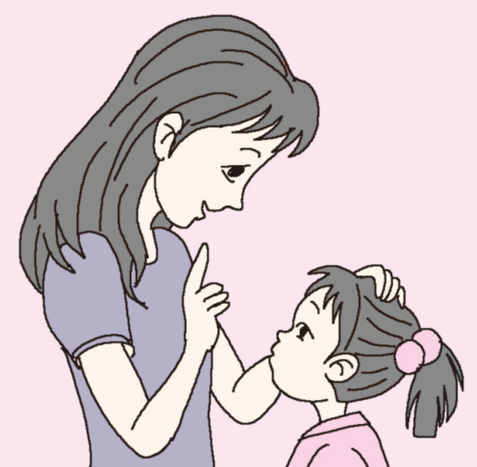
指导朗读
瞧，粗心的贝贝一脸无辜，她还不知道自己错在哪里呢！幸好妈妈告诉贝贝一个好方法。
用一个词形容妈妈的表情。
亲切，和蔼，语重心长

Slide 21
模仿妈妈的语气和表情读一读第4自然段。（根据标点符号把握好朗读节奏）
回想一下，你平时犯了错误后妈妈是怎么教育你的？

Slide 22
角色扮演
（1）结合课本上的插图，加上动作表情，谁还想读一读妈妈的话？
（2）分角色演一演。
平平安安
你还能说几个这种结构的词吗？

Slide 23
链接生活
听了妈妈的话贝贝明白文具的家在哪里了吗？齐读第5自然段。
文具盒

Slide 24
贝贝是怎样把文具送回家的呢？读第6自然段。
指导语气词：“呀”和“哇”这样的语气词要读得轻短。
读好长句子：读长句子要注意遇到逗号时，稍微停顿一下，这样长句子就能读顺了。

Slide 25
小组交流，拓展延伸
谁能说一说，贝贝是怎么把文具送回家的？从哪些地方可以看出贝贝对文具的爱护？在文中找出关键的词语或短语。
每天、仔细检查、所有

Slide 26
每天、仔细检查、所有
贝贝每天放学的时候仔细检查所有的小伙伴，如果把上面这些词语或短语读得重一点，就能看出贝贝的变化了。
知错就改的贝贝把文具送回了家，我们怎么爱护文具朋友呢？结合生活实际谈一谈。

Slide 27
bàn
办法
办
结构: 独体
音序：B 部首：力
组词：办法 办公
书写指导：先中间后两边。“力”写得瘦长一些，左点和右点都从横中线起笔。
造句：小刺猬想到了把草莓带回去
的办法。

Slide 28
ràng
让座
让
结构: 左右
音序：R 部首：讠
组词：让开 让路
书写指导：左窄右宽，左右两边高度基本一样。第五笔横要穿插在言字旁的下方。
造句：摄影师请大家让开。

Slide 29
bāo
书包
包
结构: 半包围
音序：B 部首：勹
组词：书包 背包
书写指导：先外后内，第五笔竖弯钩的起笔对准撇的尾部，写得舒展。
造句：我刚买了一个新书包。

Slide 30
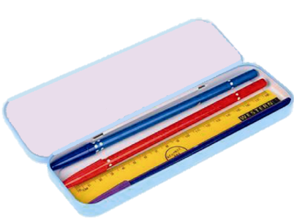
板书设计
起因
贝贝的文具总是弄丢
经过
妈妈让她想办法让文具有个家
爱惜文具
文具的家
结果
从此贝贝每天让文具回家

